Slide 2
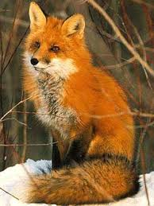
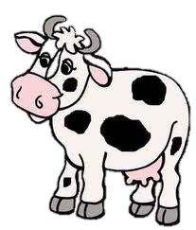
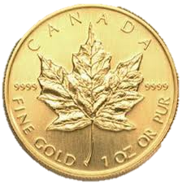
Речевая разминка
Су-су-су, су-су-су в лесу видел я лису.
Сы-сы-сы, сы-сы-сы хвост красивый у лисы.
Назови одним словом.
Чиж, грач, сова, ласточка, стриж;
Ножницы, клещи, молоток, пила, грабли;
Шарф, варежки, пальто, кофта;
Составь новое слово, взяв у каждого из данных
только первый слог.
Колос, рота, ваза;
Кора, лото, боксер;
Молоко, нерест, тарелка.

Slide 3
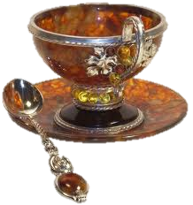
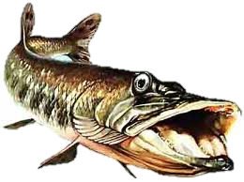
Реши кроссворд,
используя данные слоги
 | ча
чу | ка
шка
щу | жой
 | ча
чу | ка
шка
щу | жой

Slide 4
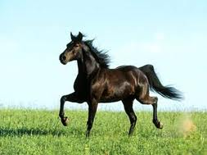
Работа над ошибками
жи,ши
ча,ща
-оло-, -оро-
Вороной конь часто пасётся на молодом лугу.
- Прочтите это предложение с вопросительной интонацией.

Slide 5
Отгадайте загадку.
Растут - зеленеют,
Упадут - пожелтеют,
Полежат – почернеют.
Сделайте звуко-буквенный анализ слова
Листья
Какие?
Что делают?
Составьте повествовательное , побудительное и вопросительное предложения с этим словом.

Slide 6
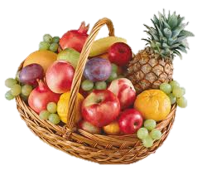
Письмо по памяти
По лесам гуляет осень.
Краше этой нет поры!
И в лукошках мы уносим
Леса щедрые дары!

Slide 7
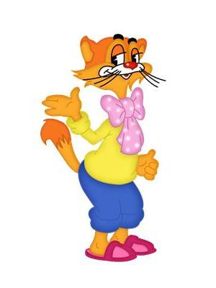
Ребята, берегите зрение!

Slide 8
- Какие предложения по цели высказывания вы знаете?
- Какой знак ставится в конце повествовательного предложения?
- Какое предложение называется вопросительным? Побудительным?
- Прочитайте предложения.
Мы любим читать волшебные сказки.
Что за прелесть эти сказки!
- Какие эти предложения по цели высказывания?
- Какие знаки препинания стоят в конце этих предложений?

Slide 9
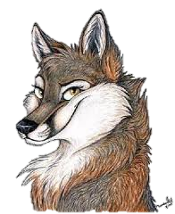
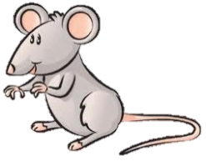
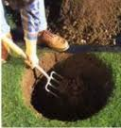
Работа в парах с диалогами.
1 ряд – Виталий Бианки
«Лис и мышонок»
2 ряд – Олег Григорьев
«Яма»

Slide 10
Работа с учебником, с. 24
«В гостях у друга»
1. Слушание сказки.
- Чем болел Миша?
2. Словарная работа. Игра «Поймай слово»
В классе
Часто
Уши
Наташа
Дружим
Спасибо
Миша
Друг
сидит
Новость
Взяли
Скоро

Slide 11
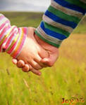
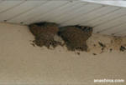
Самостоятельное чтение текста.
Работа с текстом
а) Работа в парах - чтение в лицах отрывка текста.
б) Выборочное чтение.
- Почему дети пришли к Мише?
- Что делают дети у Маши и Миши?
- Сколько лет дружат дети?
- Найти восклицательные предложения.
- Найти вопросительные предложения.
- Найти предложение из одного, трёх слов.
- Найти предложения с обращением.
Работа со скороговоркой
У Саши и у Гриши
живут стижи под крышей.

Slide 12
Итог урока
— Если мысль закончил ты,
Записал на строчку,
Не забудь, в конце поставь
Кругленькую точку.
Чувства сыплются наружу!
Восхищение в словах!
Торжество, тревога, ужас —
Восклицательный здесь знак!
С почемучкой дружить ты?
Значит и в тетрадке
Знак вопроса смело ставь.
Будет все в порядке!

Slide 13
Домашнее задание
Записать по образцу, с. 44
Читать рассказ в лицах.
Молодцы!

